Slide 1

Επίπεδο : Α2
Θεματικός κύκλος : Ενότητα 11
2
Εγχειρίδιο : Γ. Σιμόπουλος, Α. Παυλοπούλου, Ρ. Κανελλοπούλου & Ε. Παθιάκη, Ελληνικά Α΄. Μέθοδος εκμάθησης της ελληνικής ως ξένης γλώσσας (επίπεδα Α1 + Α2), Εκδόσεις Πατάκη, 2010, σ. 143, 145, 147.
Δείκτες επάρκειας :
Ψάχνω για σπίτι
Περιγράφω ένα σπίτι
Λεξιλόγιο κατοικίας
Λεξιλόγιο :
Μετακομίζω στον / στη(ν) / στο
πόλη / χωριό
εσωτερικοί & εξωτερικοί χώροι σπιτιού
Περίσταση επικοινωνίας :
Μετακομίζεις σύντομα στην Κύπρο για σπουδές/δουλειά και ψάχνεις για σπίτι. Στέλνεις ένα email σε έναν φίλο/ μία φίλη όπου περιγράφεις το ιδανικό σπίτι για εσένα, χρησιμοποιώντας το λεξιλόγιο κατοικίας.
Δρ Ελένη Χαραλάμπους
https://www.e-charalambous.com
elenecharalampous72@gmail.com
pittakoulines@yahoo.gr
echaralampous5@te.schools.ac.cy
Πολιτιστικά στοιχεία :
Περάστε στο σαλόνι! Να σου φτιάξω έναν καφέ;
Καλορίζικο το νέο σας/σου σπίτι!
Προϋπάρχουσες γνώσεις :
μένω μένεις μένει
μένουμε μένετε μένουν

Slide 2

Προϋπάρχουσες γνώσεις (prior knowledge)
Για να δούμε τι θυμάσαι!
Let’s see what you remember!

Slide 3
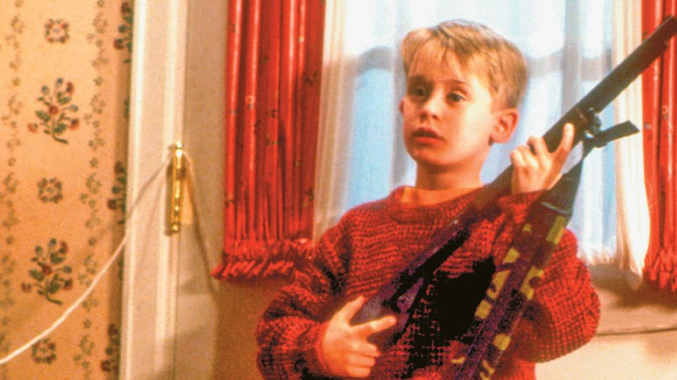
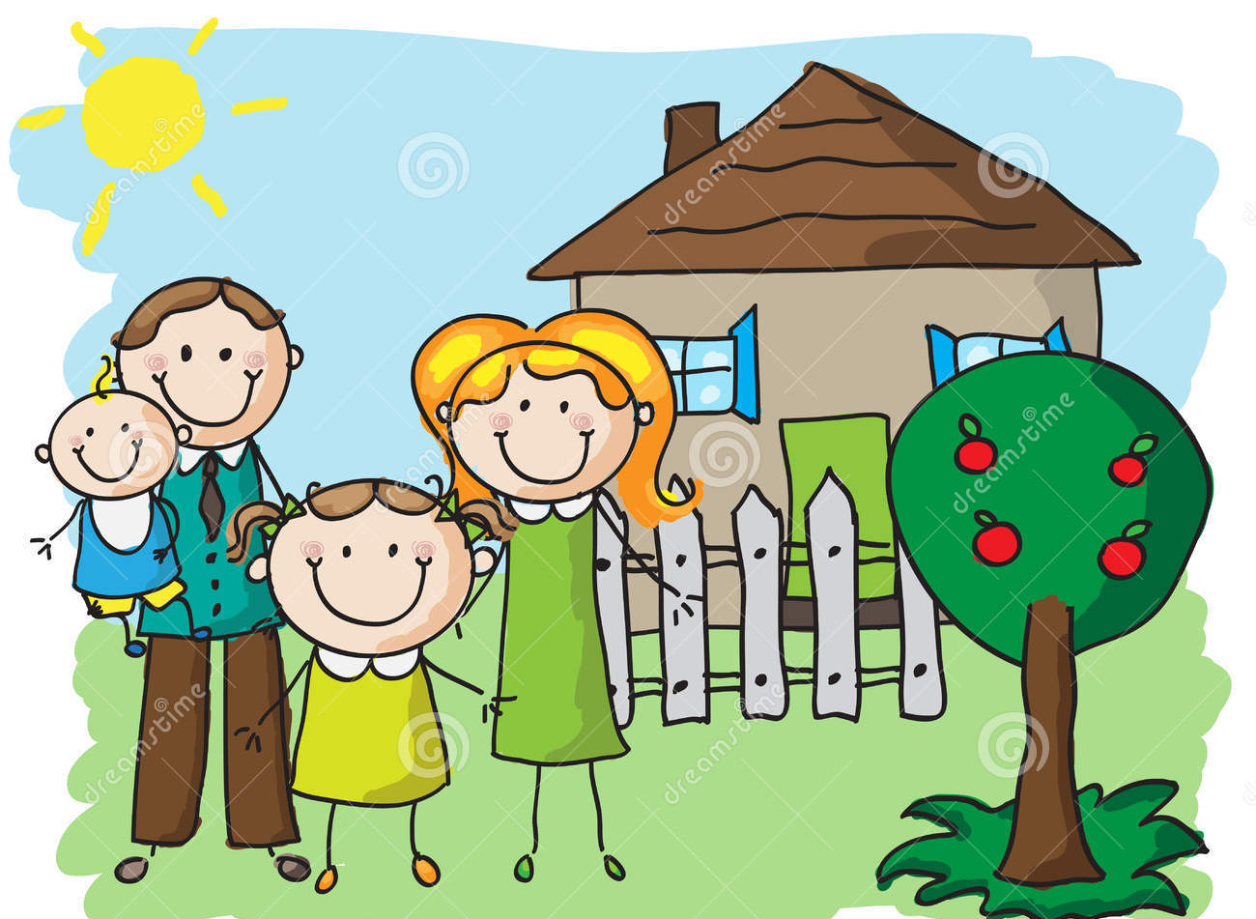
Με ποιους μένεις;
Μένω μόνος/μόνη μου.
Μένω με την οικογένειά μου.

Slide 4
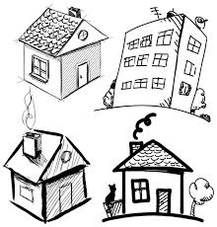
Μένω σε ένα σπίτι.
Μένω σε ένα διαμέρισμα.
Μένω σε μία μικρή πολυκατοικία.

Slide 5
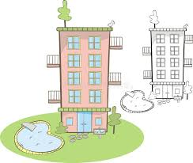
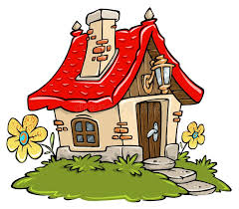
Είναι δικό σου/σας;
νοικιάζω = rent
Ναι, το σπίτι είναι δικό μου.
Νοικιάζω ένα διαμέρισμα στη Λευκωσία.

Slide 6
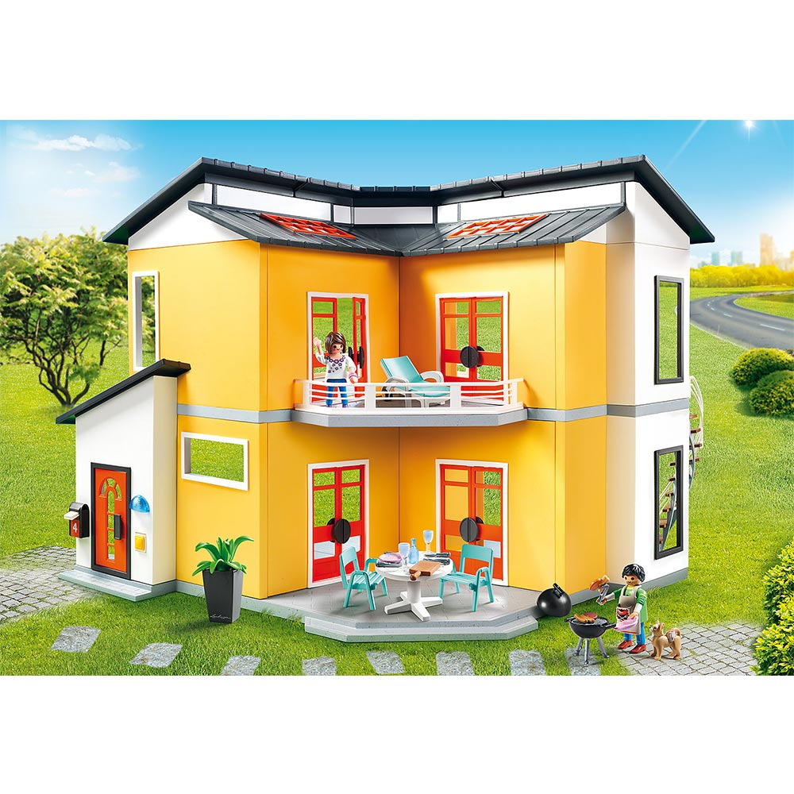

Το σπίτι μου είναι _____ .
μικρό
μεγάλο

Slide 7
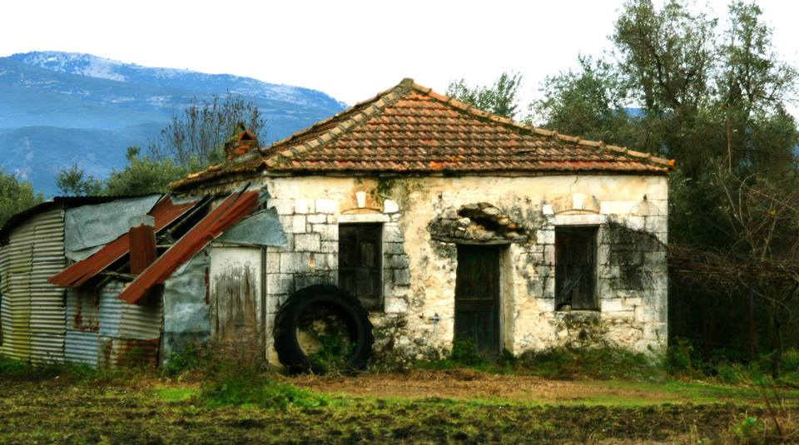
Το σπίτι μου είναι _____ .
παλιό
καινούριο

Slide 8
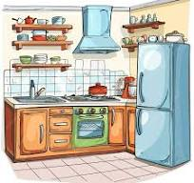
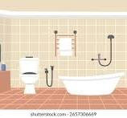

Η κουζίνα είναι _______. (μεγάλος)
Το μπάνιο είναι ______. (μεγάλος)
Ο κήπος είναι _______. (μεγάλος)

Slide 9
Η κουζίνα είναι μεγάλη . (μεγάλος)
Το μπάνιο είναι μεγάλο. (μεγάλος)
Ο κήπος είναι μεγάλος.(μεγάλος)

Slide 10
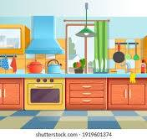
  Η κουζίνα είναι μικρ__ .

Slide 11
  Η κουζίνα είναι μικρή.

Slide 12
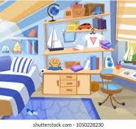
Το υπνοδωμάτιο είναι μεγάλ___.

Slide 13
Το υπνοδωμάτιο είναι μεγάλο.

Slide 14
Εγώ καθαρίζ__ την κουζίνα.

Slide 15
Εγώ καθαρίζω την κουζίνα.

Slide 16
Ο θείος μου καθαρίζει την κουζίνα.

Slide 17
Εσύ θα καθαρίσ___ σήμερα την κουζίνα;

Slide 18
Εσύ θα καθαρίσεις σήμερα την κουζίνα;

Slide 19
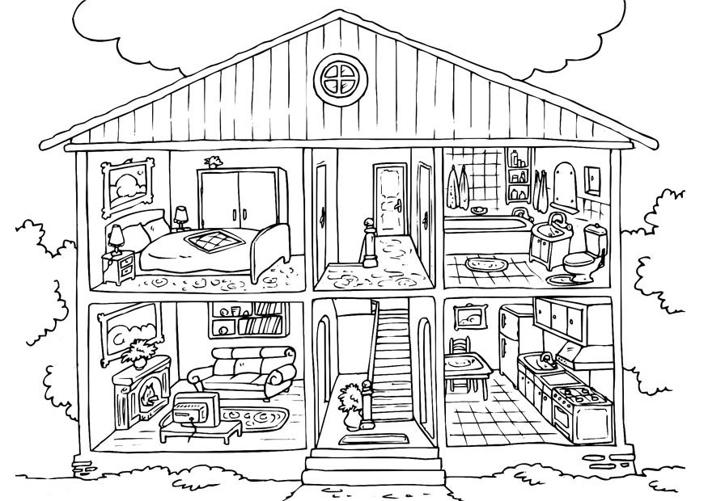
το υπνοδωμάτιο
η κρεβατοκάμαρα
το μπάνιο
η μπανιέρα
το σαλόνι
η κουζίνα
ο καθρέφτης
το τραπέζι
η κουρτίνα
ο καναπές
1
2
3
4

Slide 20
το υπνοδωμάτιο
η κρεβατοκάμαρα
το μπάνιο
η μπανιέρα
το σαλόνι
η κουζίνα
ο καθρέφτης
το τραπέζι
η κουρτίνα
ο καναπές
1
2
3
4

Slide 21
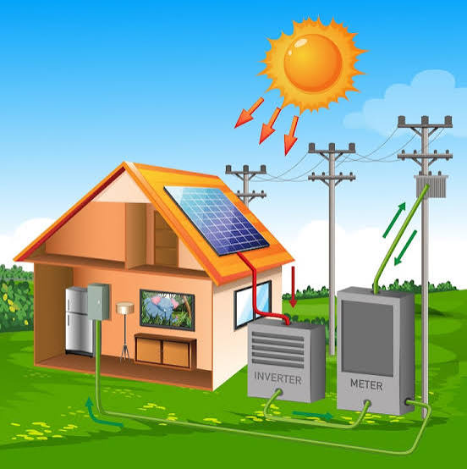
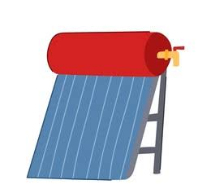
ηλιακός θερμοσίφωνας
φωτοβολταϊκά πάνελ

Slide 22



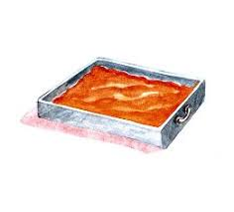

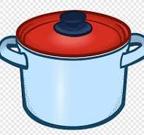


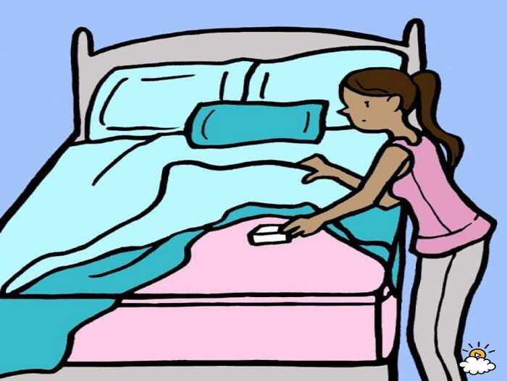


κατσαρόλα
κουβέρτα
μαχαίρι
πετσέτα
ποτήρι
ταψί
σεντόνι/πάπλωμα
τραπεζομάντιλο
φωτιστικό
χαλί
κουτάλι

Slide 23
Θα ήθελα έναν/μία/ένα _____.
3
4
τρεις
τρία
τέσσερις
τέσσερα
το → τα
ο η → οι
το → τα
ο η → οι

Slide 24
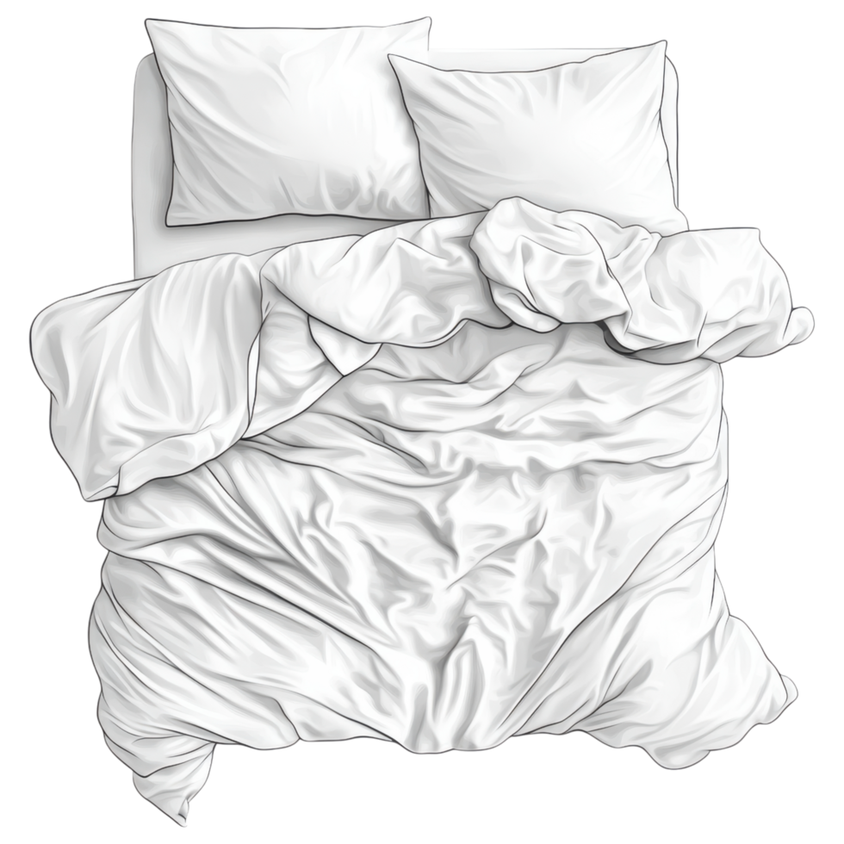

μαξιλάρια
σεντόνι
πάπλωμα
κουβέρτα

Slide 25
Reading Comprehension
Κατανόηση γραπτού λόγου

Slide 26
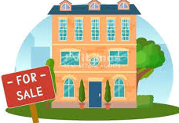
Ενοικίαση σπιτιού / κατοικίας
€ 500
Αγορά σπιτιού / κατοικίας
€ 6000

Slide 27
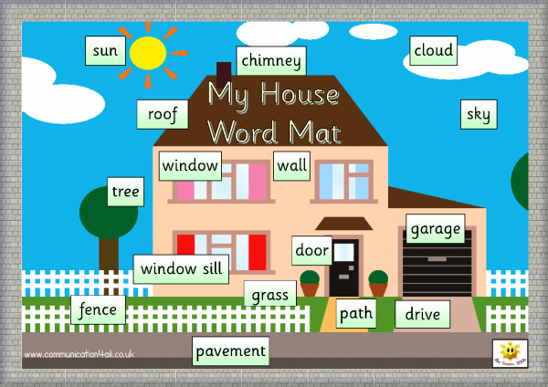
Περίγραψε το σπίτι σου – Έκθεση μαθητή
Το σπίτι μου έχει ένα υπνοδωμάτιο, ένα σαλόνι, μία τουαλέτα, μία κουζίνα, ένα μπαλκόνι, ένα μπάνιο και έναν χώρο στάθμευσης.
Ο ήλιος
Το σύννεφο
Η καμινάδα
Η στέγη
Το παράθυρο
Ο ουρανός
Το δέντρο
Ο τοίχος
Ο χώρος στάθμευσης
Η πόρτα
Το περβάζι του παραθύρου
Ο φράκτης
Η είσοδος του κήπου
Το γρασίδι
Το πεζοδρόμιο
Το μονοπάτι

Slide 28
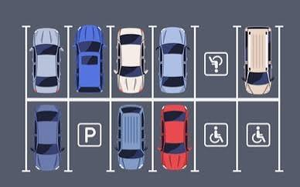
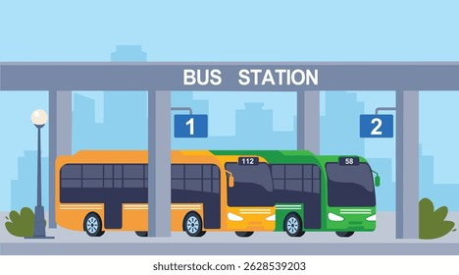
σταθμός λεωφορείων
ο χώρος στάθμευσης
σταθμεύω

Slide 29
Περίγραψε το σπίτι σου – Έκθεση μαθητή
Έξω από το σπίτι μου έχω μία μικρή αυλή, έναν φράκτη και έναν κήπο.
Ο ήλιος
Το σύννεφο
Η καμινάδα
Η στέγη
Το παράθυρο
Ο ουρανός
Το δέντρο
Ο τοίχος
Ο χώρος στάθμευσης / γκαράζ
Η πόρτα
Το περβάζι του παραθύρου
Ο φράκτης
Η είσοδος του κήπου
Το γρασίδι
Το πεζοδρόμιο
Το μονοπάτι

Slide 30

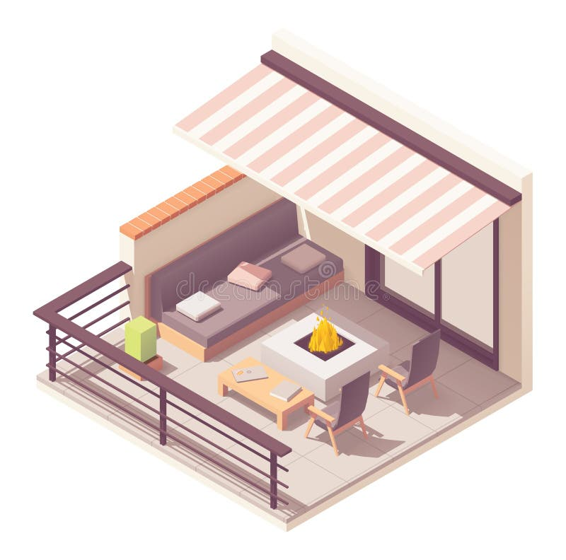
σίδηρο & αλουμίνιο
ξύλο
ο φράκτης
κάγκελα μπαλκονιού

Slide 31
Περίγραψε το σπίτι σου – Έκθεση μαθητή
Στον κήπο μου υπάρχουν δέντρα, γρασίδι και λουλούδια.
Ο ήλιος
Το σύννεφο
Η καμινάδα
Η στέγη
Το παράθυρο
Ο ουρανός
Το δέντρο
Ο τοίχος
Ο χώρος στάθμευσης
Η πόρτα
Το περβάζι του παραθύρου
Ο φράκτης
Η είσοδος του κήπου
Το γρασίδι
Το πεζοδρόμιο
Το μονοπάτι

Slide 32
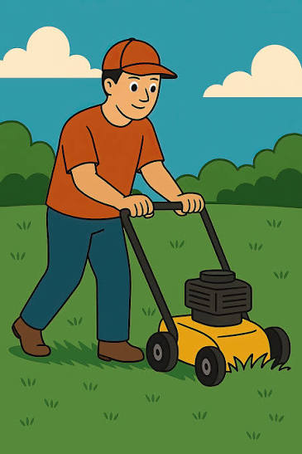
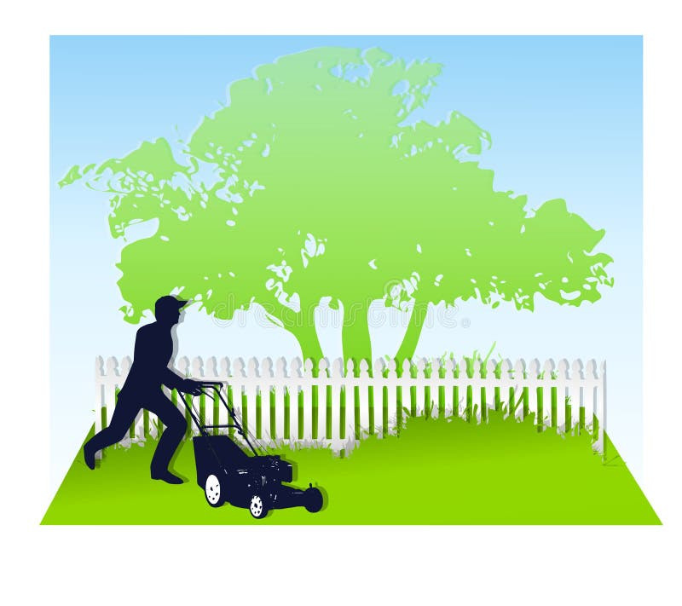
γρασίδι

Slide 33
Περίγραψε το σπίτι σου – Έκθεση μαθητή
Αγαπώ πολύ το σπίτι μου.
Ο ήλιος
Το σύννεφο
Η καμινάδα
Η στέγη
Το παράθυρο
Ο ουρανός
Το δέντρο
Ο τοίχος
Ο χώρος στάθμευσης
Η πόρτα
Το περβάζι του παραθύρου
Ο φράκτης
Η είσοδος του κήπου
Το γρασίδι
Το πεζοδρόμιο
Το μονοπάτι

Slide 34
Listening Comprehension
Κατανόηση προφορικού λόγου

Slide 35
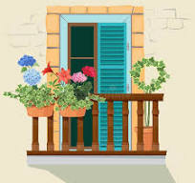
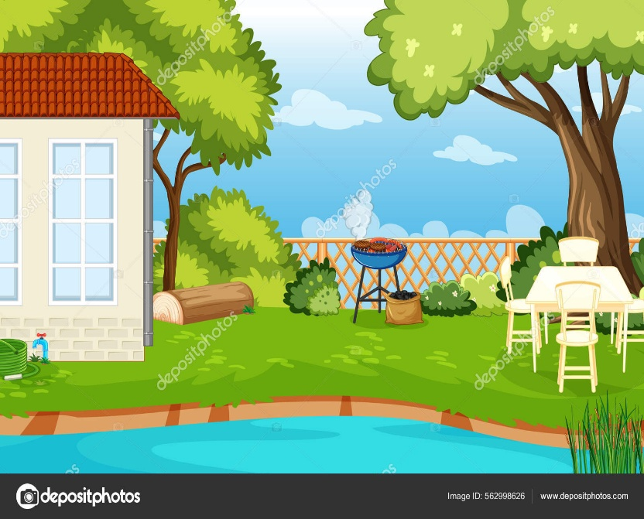


μπαλκόνι
αυλή
Το σπίτι μου έχει ένα υπνοδωμάτιο, ένα σαλόνι, μία τουαλέτα, μία κουζίνα, ένα__________, ένα μπάνιο και έναν χώρο στάθμευσης. Έξω από το σπίτι μου έχω μία μικρή_______, έναν φράκτη και έναν κήπο. Στον κήπο μου υπάρχουν δέντρα, ______και λουλούδια. Αγαπώ πολύ το σπίτι μου.
γρασίδι

Slide 36
Το σπίτι μου έχει ένα υπνοδωμάτιο, ένα σαλόνι, μία τουαλέτα, μία κουζίνα, ένα__________, ένα μπάνιο και έναν χώρο στάθμευσης. Έξω από το σπίτι μου έχω μία μικρή_______, έναν φράκτη και έναν κήπο. Στον κήπο μου υπάρχουν δέντρα, ______και λουλούδια. Αγαπώ πολύ το σπίτι μου.

Slide 37
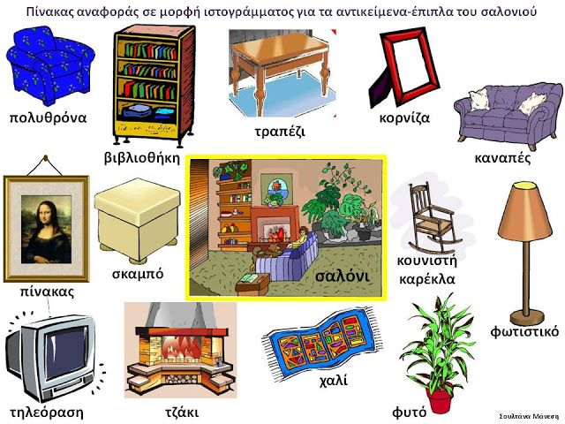

Slide 38
1
΄2
3
4
Θέλω ________
5
μία πολυθρόνα
μία κορνίζα
ένα τραπέζι
μία βιβλιοθήκη
έναν καναπέ
Βρες τη λέξη
12
6
μία κουνιστή καρέκλα
έναν πίνακα
11
8
9
10
7
ένα φωτιστικό
ένα χάλι
μία τηλεόραση
ένα τζάκι
ένα φυτό

Slide 39
1
΄2
3
Θέλω ________
Θέλω έναν καναπέ.
Στο σαλόνι μου υπάρχει ένας καναπές, μία τηλεόραση και ένα χαλί.
4
5
μία πολυθρόνα
μία κορνίζα
ένα τραπέζι
μία βιβλιοθήκη
έναν καναπέ
Βρες τη λέξη
12
6
μία κουνιστή καρέκλα
έναν πίνακα
11
8
9
10
7
ένα φωτιστικό
ένα χάλι
μία τηλεόραση
ένα τζάκι
ένα φυτό

Slide 40
Speaking skills
Παραγωγή προφορικού λόγου

Slide 41
ΤΟ ΣΠΙΤΙ ΜΟΥ
ΣΑΛΟΝΙ
ΚΟΥΖΙΝΑ
ΜΠΑΝΙΟ
ΥΠΝΟΔΩΜΑΤΙΟ

Slide 42
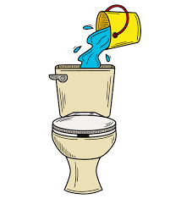
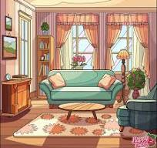

ΤΟ ΣΠΙΤΙ ΜΟΥ
ΣΑΛΟΝΙ
ο καναπές
οι φωτογραφίες
η πολυθρόνα
ΚΟΥΖΙΝΑ
το ντουλάπι
ο φούρνος
το ψυγείο
ΜΠΑΝΙΟ
η μπανιέρα
η λεκάνη
το καζανάκι
ΥΠΝΟΔΩΜΑΤΙΟ
το κρεβάτι
το μαξιλάρι (pillow)
η ντουλάπα

Slide 43
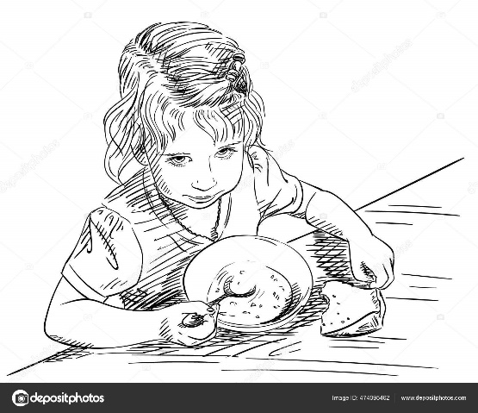
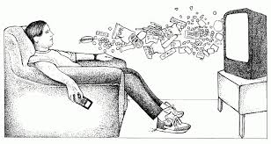
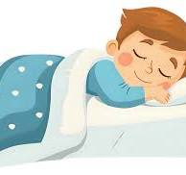
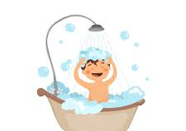
κοιμάμαι
πλένομαι
βλέπω τηλεόραση
τρώω

Slide 44
Writing skills
Παραγωγή γραπτού λόγου

Slide 45

Το σπίτι έχει έναν ________.
μία ________ .
ένα ________ .
Στο σπίτι υπάρχει
ένας ________ .
μία ________ .
ένα ________ .

Slide 46
0
ένας
υπάρχει
η
μία
το
ένα

Slide 47
0
έναν
έχει
η
μία
το
ένα

Slide 48

Αυτοαξιολόγηση στο σπίτι

Slide 49
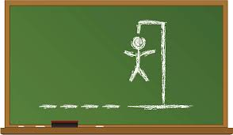


Slide 50
τραπεζαρία

Slide 51
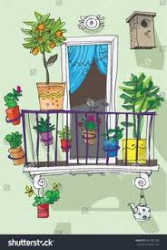

Slide 52
μπαλκόνι

Slide 53
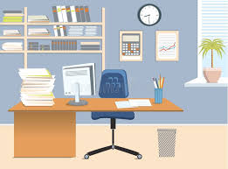

Slide 54
γραφείο

Slide 55


Slide 56
πολυθρόνα

Slide 57
Ο Νίκος και η Ελένη μετακόμισαν σε μια νέα ______.
Α. γραφείο
Β. σχολείο
Γ. χωριό
Δ. πόλη

Slide 58
Ο Νίκος και η Ελένη μετακόμισαν σε μια νέα ______.
Α. γραφείο
Β. σχολείο
Γ. χωριό
Δ. πόλη

Slide 59
Το διαμέρισμα έχει τρεις ______.
Α. κρεβατοκάμαρες
Β. δωμάτια
Γ. σαλόνια
Δ. μπαλκόνια

Slide 60
Το διαμέρισμα έχει τρεις ______.
Α. κρεβατοκάμαρες
Β. δωμάτια
Γ. σαλόνια
Δ. μπαλκόνια

Slide 61
Το διαμέρισμα έχει τρία ______.
Α. κρεβατοκάμαρες
Β. δωμάτια
Γ. σαλόνια
Δ. μπαλκόνια

Slide 62
Στο ______ υπάρχει ένας αναπαυτικός καναπές.
Α. μπάνιο
Β. μπαλκόνι
Γ. καθιστικό
Δ. γραφείο

Slide 63
Στο ______ υπάρχει ένας αναπαυτικός καναπές.
Α. μπάνιο
Β. μπαλκόνι
Γ. καθιστικό
Δ. γραφείο

Slide 64
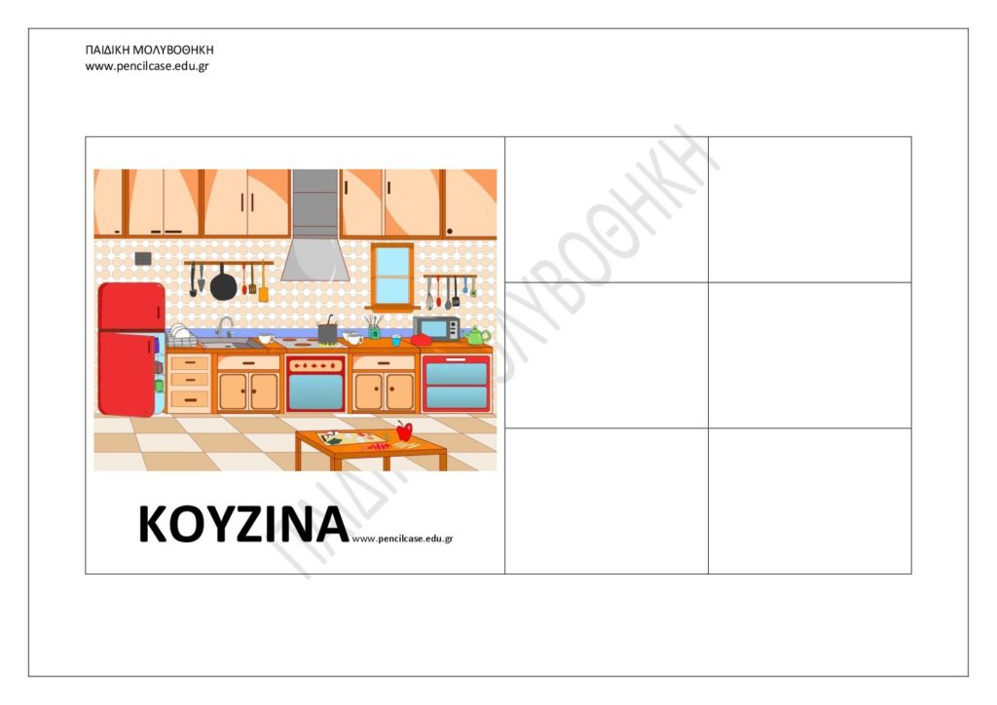
οι κουτάλες
ο νεροχύτης
η κατσαρόλα
το παράθυρο
τα ντουλάπια
Το ψυγείο είναι ανοικτό.
ένα τραπεζάκι

Slide 65
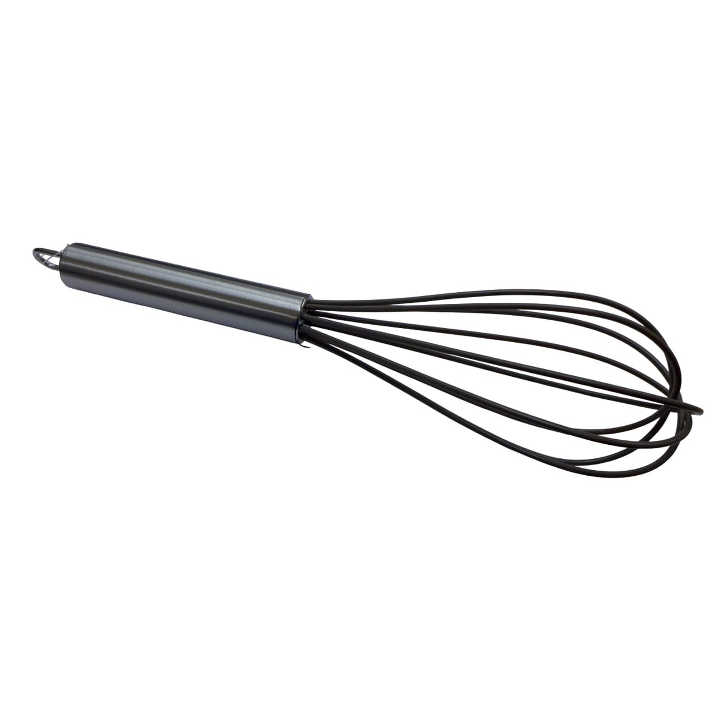

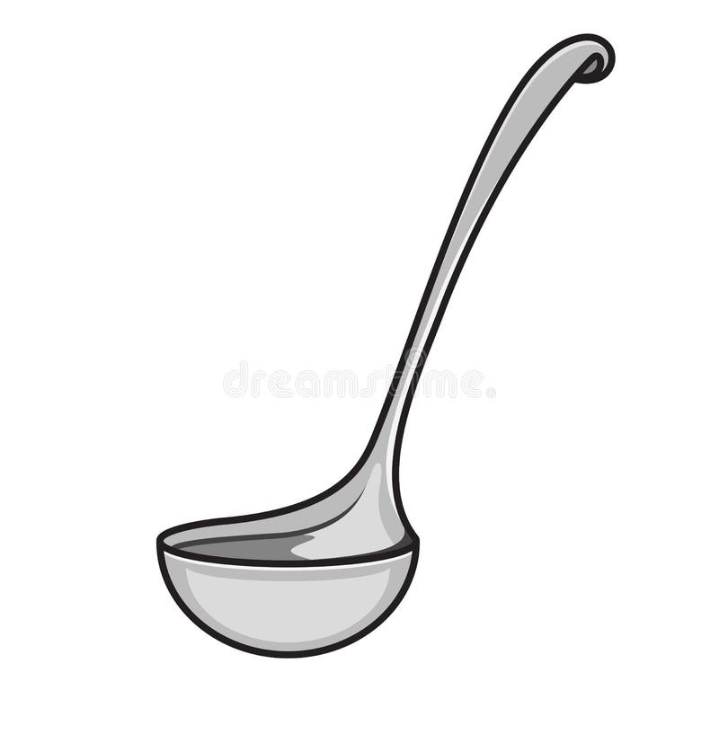
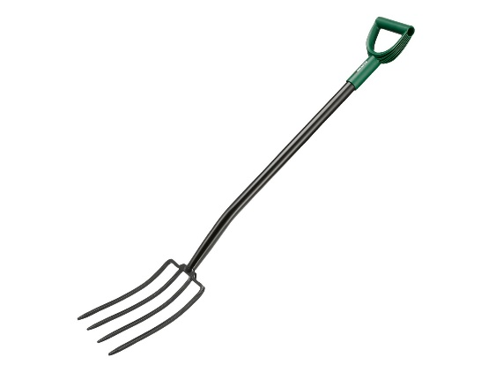
αναδευτήρας
σπάτουλα
κουτάλα
πιρούνα

Slide 66
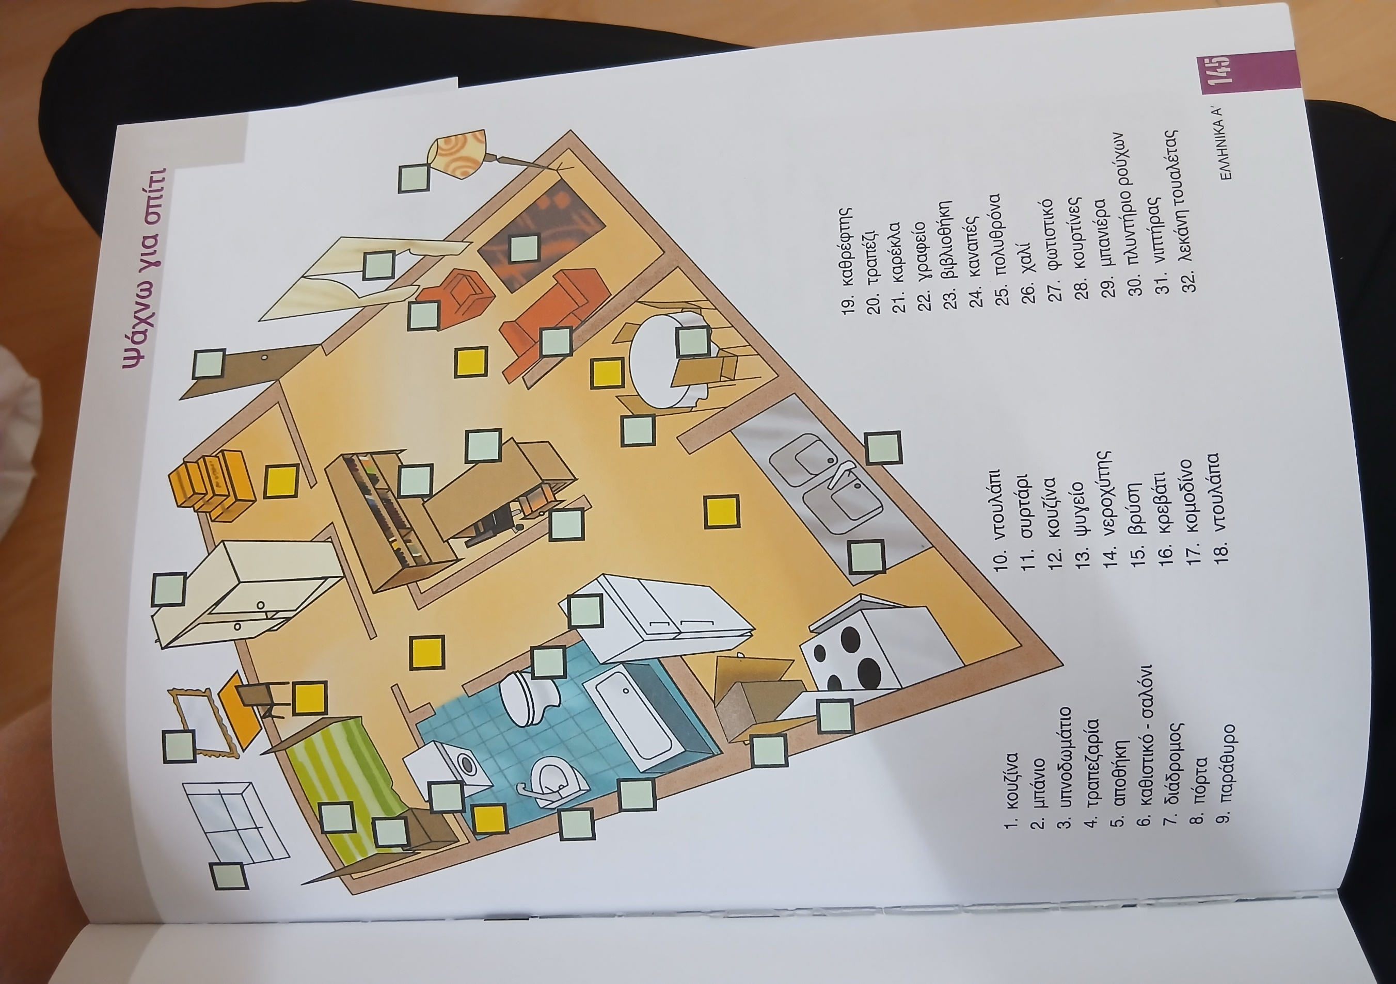
Εγχειρίδιο : Γ. Σιμόπουλος, Α. Παυλοπούλου, Ρ. Κανελλοπούλου & Ε. Παθιάκη, Ελληνικά Α΄. Μέθοδος εκμάθησης της ελληνικής ως ξένης γλώσσας (επίπεδα Α1 + Α2), Εκδόσεις Πατάκη, 2010, σελ.145

Slide 67

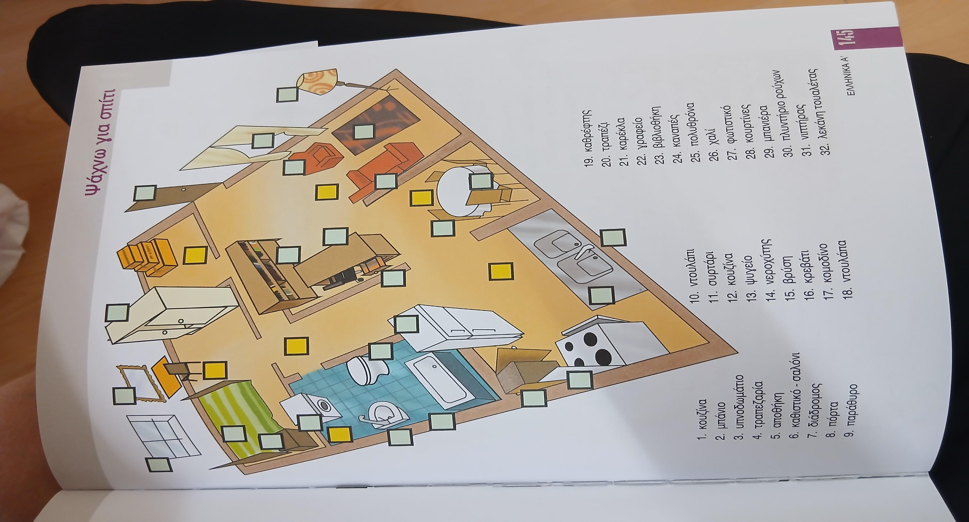
19
18
8
9
5
3
16
28
17
23
30
7
25
27
22
6
2
32
26
24
31
13
11
20
29
4
21
12
10
1
14
15

Slide 68
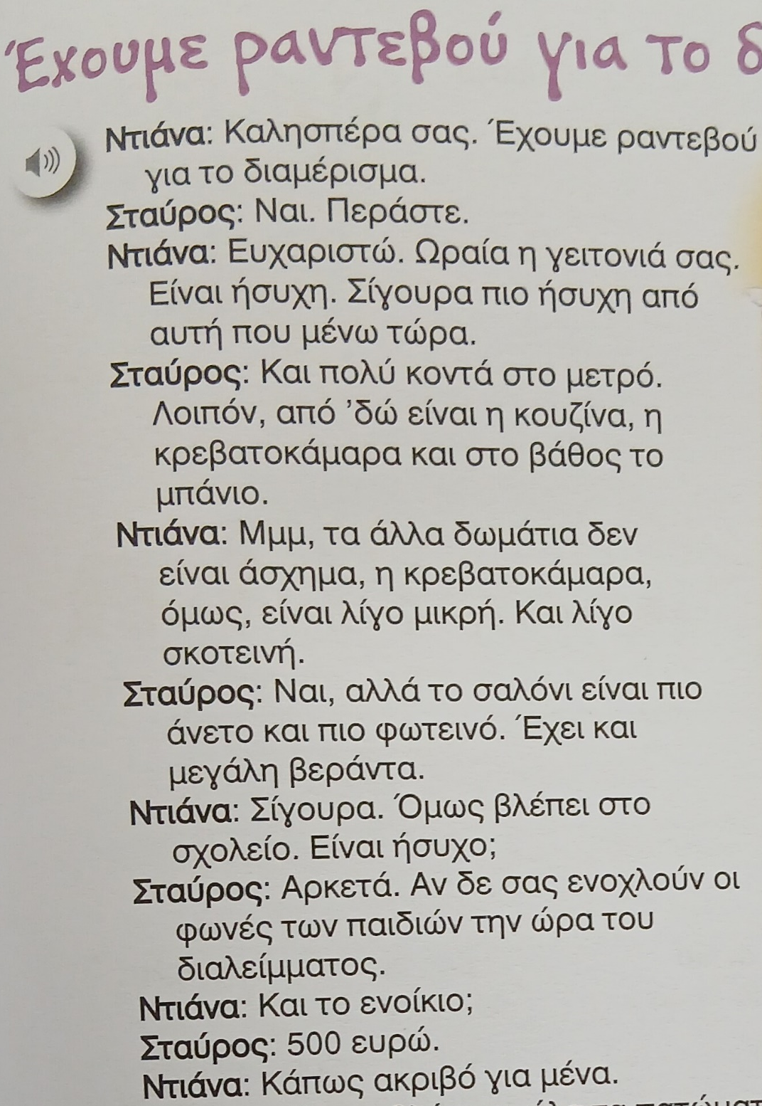

Ποιοι;
Πού;
βρίσκονται
βρίσκεται
Πώς είναι η γειτονία;
ωραία
Εγχειρίδιο : Γ. Σιμόπουλος, Α. Παυλοπούλου, Ρ. Κανελλοπούλου & Ε. Παθιάκη, Ελληνικά Α΄. Μέθοδος εκμάθησης της ελληνικής ως ξένης γλώσσας (επίπεδα Α1 + Α2), Εκδόσεις Πατάκη, 2010, σελ.143
ήσυχη / quiet
πολύ κοντά στο μετρό
Βρίσκεται σε μια _________.
Βρίσκεται σε μια ήσυχη γειτονία.

Slide 69
Εγχειρίδιο : Γ. Σιμόπουλος, Α. Παυλοπούλου, Ρ. Κανελλοπούλου & Ε. Παθιάκη, Ελληνικά Α΄. Μέθοδος εκμάθησης της ελληνικής ως ξένης γλώσσας (επίπεδα Α1 + Α2), Εκδόσεις Πατάκη, 2010, σελ.143
βεράντα (μεγάλη)
θέρμανση & ανελκυστήρα/ασανσέρ
κουζίνα
κρεβατοκάμαρα (μικρή/ σκοτεινή)
Πώς είναι το διαμέρισμα;
μπάνιο
σαλόνι (άνετο comfortable / φωτεινό / Bright )
πατώματα
& ντουλάπια κουζίνας
καινούρια
Δίπλα στο διαμέρισμα υπάρχει ένα σχολείο.
τηλέφωνο / κλιματιστικό
Προβληματισμοί
(concerns ή issues)
Ενοίκιο : (υψηλό/ υπερβολικό)

Slide 70
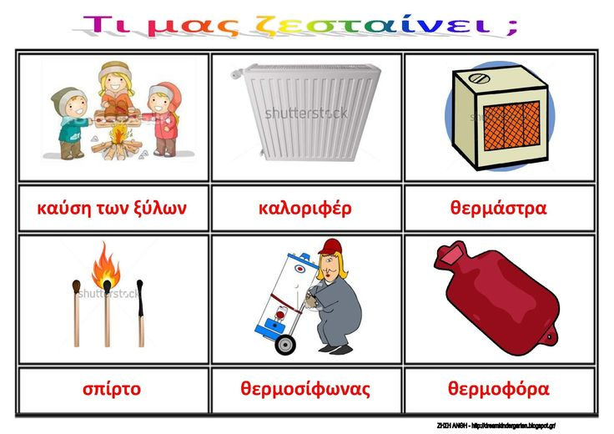
θέρμανση

